Slide 1
Choice of Area
날짜: 2018년 6월 24일
문제: https://www.geeksforgeeks.org/game-theory-choice-area/
발표자: 원은지

Slide 2
어떤 문제인가?
우선, 상태 A와 B가 있다. A와 B는 값을 가진다. 예를 들어, A = 20, B = 8 이라고 하자.
이때 특정 세 영역(X, Y, Z)에 들어가면 A와 B의 값이 변한다.
1초 마다 영역을 바꿔야 한다.
X 영역으로 들어갔을 땐, (3, 2) 즉 A가 3증가하고 B가 2 증가한다.
Y 영역으로 들어갔을 땐, (-5, -10) 즉 A가 5 감소하고 B가 10 감소한다.
Z 영역으로 들어갔을 땐, (-20, 5) 즉 A가 20 감소하고 B가 5 증가한다.
A 또는 B가 X, Y, Z 의 영역을 돌아다니다가 값이 0보다 작아지면 게임은 끝난다.
만약 우리가 X -> Z -> X -> Y -> X 로 다닌다면 5초 동안 살아남을 수 있을 것이다.
이 문제는 A와 B 가 특정 순서로 영역을 옮기다가 제일 오랫동안 살아남을 수 있는 시간을 구하는 것이다.
이 다음에는 A와 B가 Y 영역으로 가면 (-1, -1)이 되고
Z 영역으로 가면 (-16, 14)가 되므로 최대 5초 동안 살아남을 수 있는 것이다.
 | A | B
초기값 | 20 | 8
X | 23 | 10
Z | 3 | 15
X | 6 | 17
Y | 1 | 7
X | 4 | 9

Slide 3
어떻게 푸는가?
동적프로그래밍을 이용해 푼다.

Slide 4
어떻게 푸는가?
초기 상태에서 X, Y, Z 의 영역으로 모두 보낸다.
각 상태가 되면 우선 A와 B의 값을 자신의 영역의 법칙 대로 값을 고친다. 그럼 그 두 값 중 0이 되면 바로 종료시킨다.
자신의 영역에 들어왔다는 뜻으로 1을 증가시킨다. 그 A, B 값을 기준으로 다시 X, Y, Z 영역으로 보낸다.
A, B 가 최대 몇 초 까지 살아남을 수 있는지 항상 기록한다. 그래서 나중에 동일한 A, B가 나오면 그대로 사용한다.

Slide 5
어떻게 푸는가?
원래는 코드 사진을 넣으면 안돼요...
하지만 제가 잘 못 설명할 거 같아... 이번만.. 코드를 넣겠습니다......

Slide 6
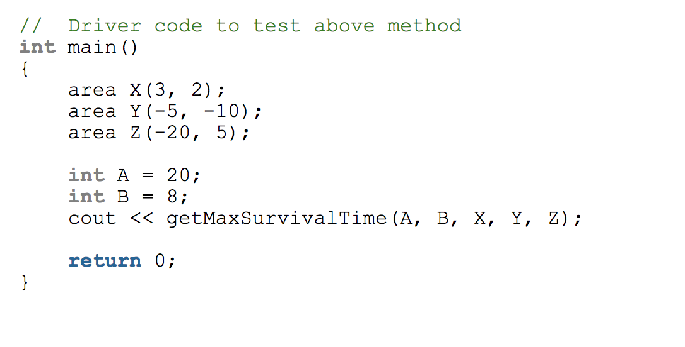
어떻게 푸는가?

Slide 7
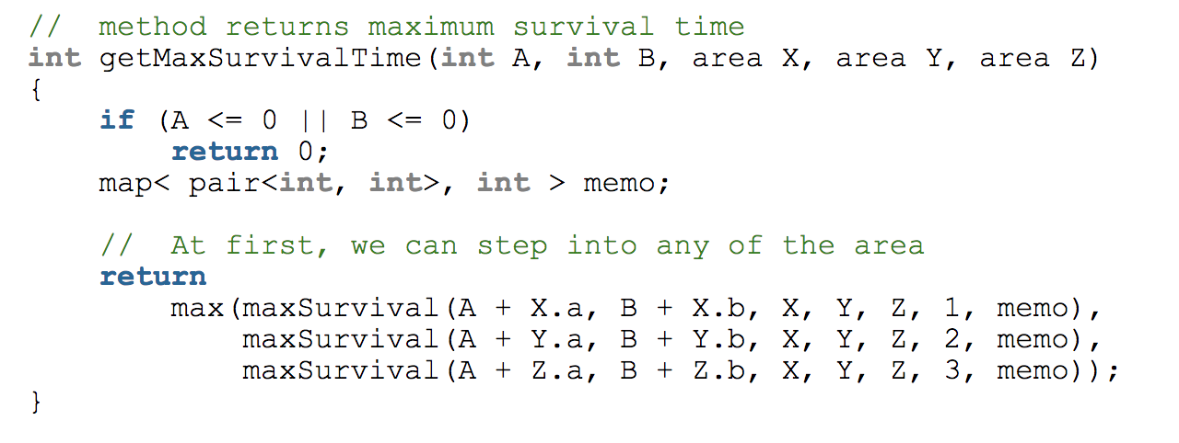
어떻게 푸는가?

Slide 8
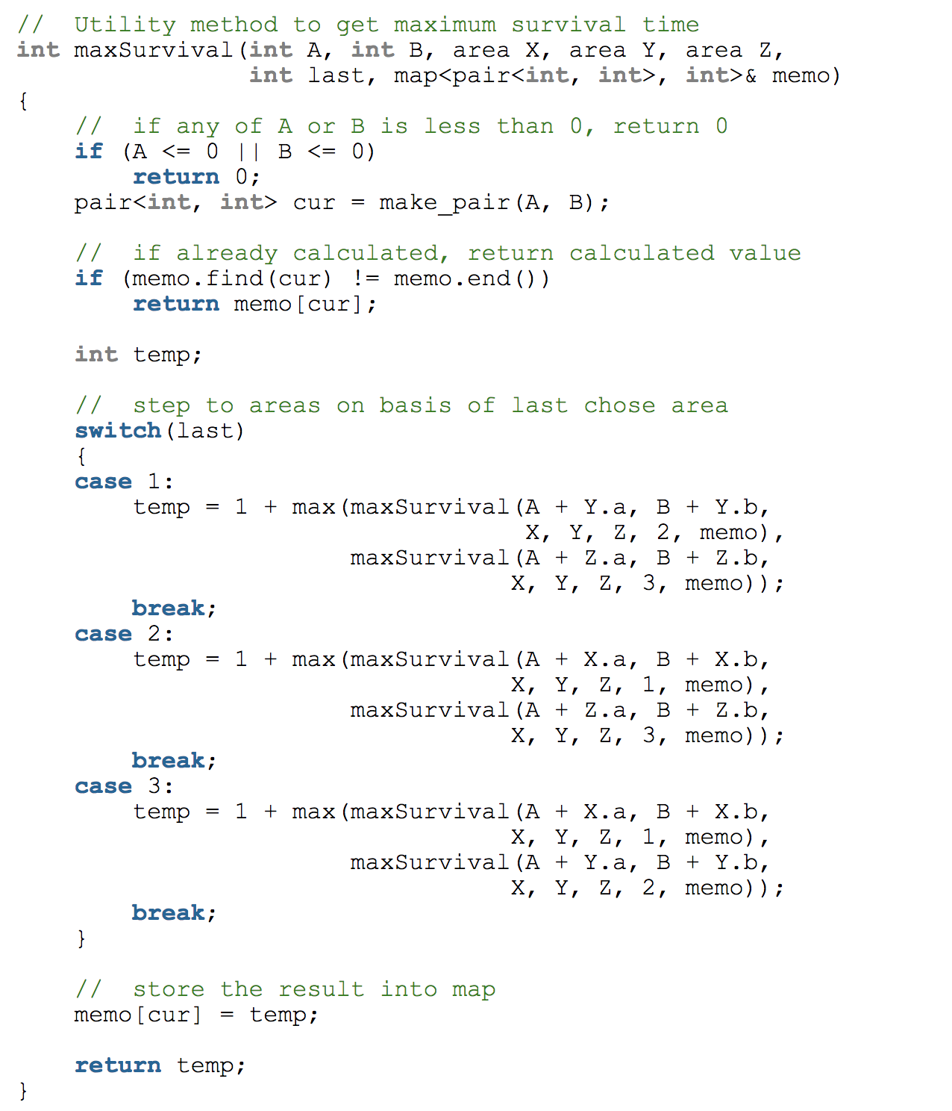
어떻게 푸는가?

